Slide 1
Keras - MNIST 手寫數字辨識使用 CNN
王清輝
2018/11/14

Slide 2
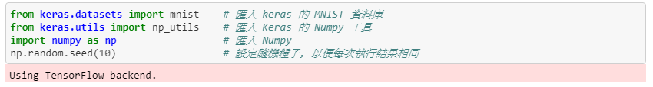
1. 宣告要使用到的函式庫

Slide 3
2. 資料預先處理
訓練集有 60000 個; 測試集有 10000 個，第二與第三元素表示此二維陣列因次為 28x28，分別為 x 軸與 y 軸畫素個數. 用索引即可取得圖片內容
接著是呼叫 reshape() 函數將陣列轉換成 float32 浮點數，reshape() 需傳入 4 個參數 : 第一參數仍是陣列元素個數, 第二與第三參數是二維陣列之因次 (即列與行解析度), 第四參數是色版數目, 因 MNIST 資料集是單色灰階, 故傳入 1
一樣是用除以畫素最大值 255 的方法將圖片正規化 (Normalization), 亦即 0~255 的像素值就全部變成 0~1 之值了

Slide 4
2. 資料預先處理
np_utils.to_categorical() 函數將 0~9 的數值經過 One-hot encoding 編碼 (獨熱編碼) 轉成 10 位元二進碼, 例如 5 變成 0000010000

Slide 5
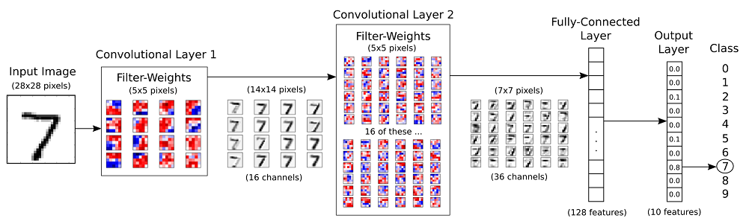
3. 建立 CNN 模型
接下來是利用 Keras 的線性堆疊模型 Sequential 一層層地建構 CNN 卷積神經網路與其分類模型. 首先須匯入 Sequential 模組, 平面卷積模組 Conv2D, 平面池化模組 MaxPooling2D, 完全連接模組 Dense, 以及放棄模組 Dropout

Slide 6

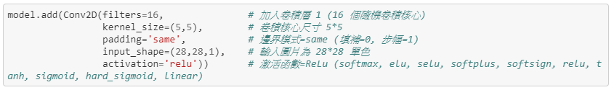
3. 建立 CNN 模型
匯入Keras線性堆疊模型、平面卷積模組 Conv2D, 平面池化模組 MaxPooling2D, 完全連接模組 Dense, 以及放棄模組 Dropout
然後呼叫 Sequential() 建立空的模型物件, 再用其 add() 方法將卷積層 1 與池化層 1, 使用 16 個5x5 的隨機卷積核心 (濾鏡), 以 "same" 邊界模式將一張 28x28 圖片產生 16 層 28x28 圖片 (same 方式不改變影像大小), 並使用 ReLu 非線性函數激活, 然後用 2x2 的池化核心將其解析度降為 14x14
線性整流函數（Rectified Linear Unit, ReLU）,又稱修正線性單元, 是一種人工神經網絡中常用的激活函數（activation function），通常指代以斜坡函數及其變種為代表的非線性函數

Slide 7
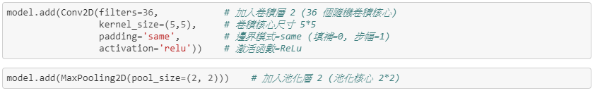
3. 建立 CNN 模型
然後加入卷積層 2 與池化層 2, 使用 36 個5x5 的隨機卷積核心 (濾鏡), 以 "same" 邊界模式從 16 層之 14x14 圖片產生 36 層的 14x14 圖片 (same 方式不改變影像大小), 並使用 ReLu 非線性函數激活, 然後用 2x2 的池化核心將其解析度降為 7x7
接下來為了避免過擬合 (Over fitting) 問題, 最後加上 Dropout 層在每次訓練中放棄部分神經元

Slide 8
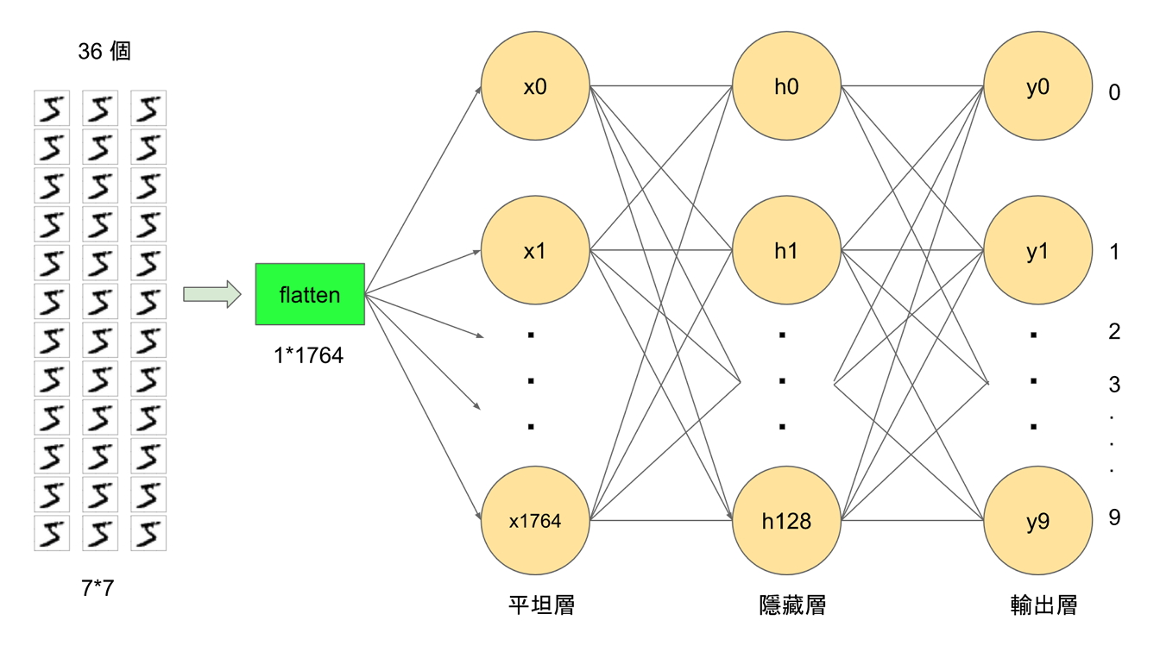
4. 建立分類模型
上面經過 CNN 網路學習得到之圖像空間特徵需經過分類模型辨識圖片屬於 0~9 的哪一個, 使用的分類模型是之前的 MLP 多層感知器, MLP 為全連接網路, 是 DNN (Deep Neural Network) 網路的一種
MLP 分類模型為三層模型:
平坦層
隱藏層
輸出層

Slide 9
4. 建立分類模型
首先呼叫 Flatten() 建立平坦層, 由於前面 CNN 模型最後池化層 2 之輸出為 36 層的 77 圖像, 因此平坦層會將其依序拉平展開為 367*7=1764 個一維特徵向量 (畫素), 並建立 1764 個神經元來接收這些特徵值
其次呼叫 Dense() 建立隱藏層, 具有 128 個以 ReLu 為激活函數的神經元. 同樣地為避免過擬合, 在隱藏層後面會加上一個 Dropout 層, 此處設為 0.5 表示在每次訓練時會放棄 50% 的神經元
最後呼叫 Dense() 建立輸出層, 具有 10 個以 Softmax 為激活函數之輸出神經元, 其 One-hot 的 0/1 輸出代表 0~9 之數字識別結果
softmax 函數將 K 維的實數向量壓縮（映射）成另一個 K 維的實數向量，其中向量中的每個元素取值都介於 (0，1) 之間。常用於多分類問題

Slide 10
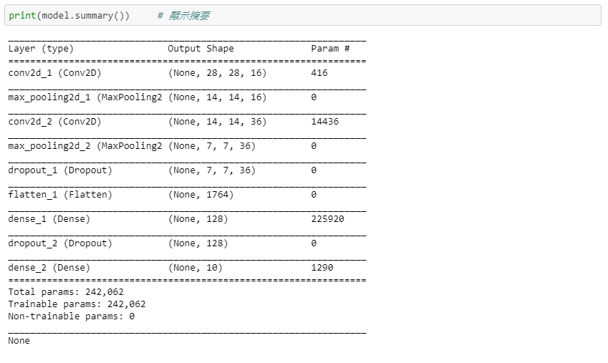
5. 顯示模型摘要

Slide 11

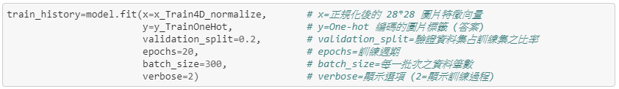
6. 進行神經元訓練
模型建好後即可進行訓練 (使用 60000 筆訓練集), 訓練前須呼叫 compile() 函數進行設定
設定好訓練參數後即可呼叫 fit() 函數開始訓練, 方式是從 60000 筆訓練集中取 80% (48000 筆) 做訓練, 20% (12000 筆) 做驗證, 共執行 20 次訓練週期 (epoches), 每次訓練時並非一次將 48000 訓練集全部丟進去, 而是分批次, 每批次取 300 筆資料, 因此 48000 筆要分 160 批次才完成一個epoch (訓練週期 )

Slide 12
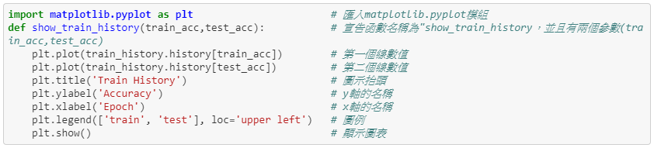
6. 進行神經元訓練
透過matplotlib 函數來繪製訓練紀錄, 描繪誤差值 (loss) 與準確度 (acc) 隨 epoch 變化的情形

Slide 13
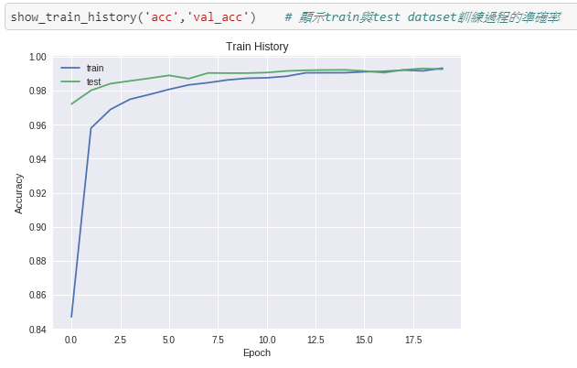
6. 進行神經元訓練

Slide 14
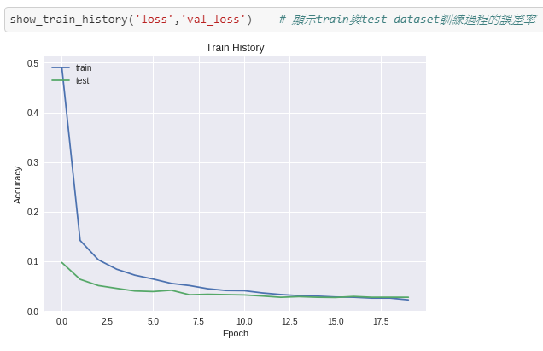
6. 進行神經元訓練

Slide 15
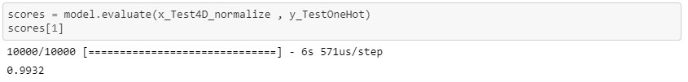
7. 評估模型準確率
60000 筆訓練集完成模型的 20 個訓練週期後, 最後的準確度可達 99%, 接下來可呼叫 evaluate() 函數來評估此訓練過的模型對 10000 筆測試集之準確度有多少 ? 傳入參數為測試集之正規化數字圖片以及其 onehot 編碼之標籤, 傳回值型態為串列, 其中準確率放在索引 1

Slide 16
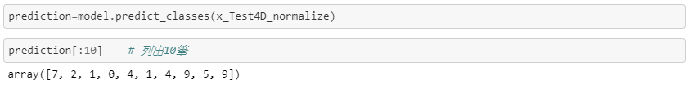
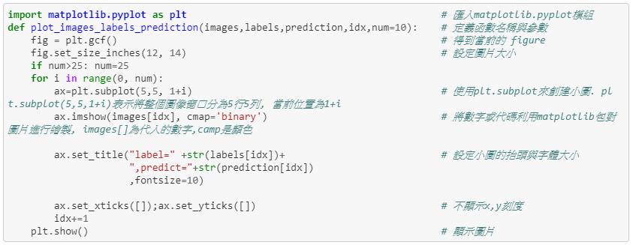
8. 預測結果
呼叫 predict_classes() 傳入正規化後的測試集陣列 (10000 筆資料) 進行預測, 結果會放在一個陣列中傳回
透過matplotlib製作圖示顯示預測結果, 一樣寫成函數方便呼叫

Slide 17
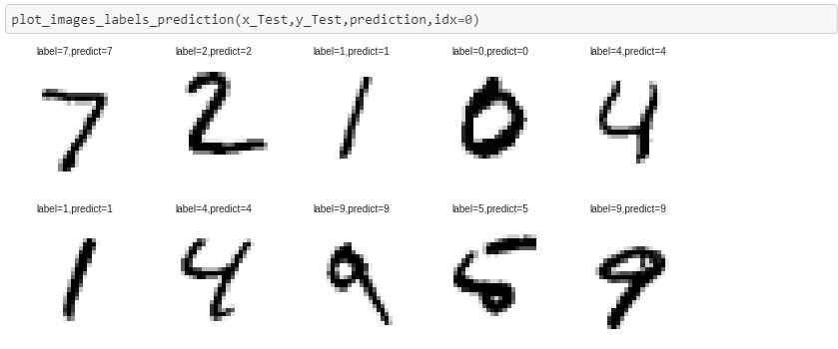
8. 預測結果

Slide 18
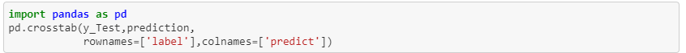
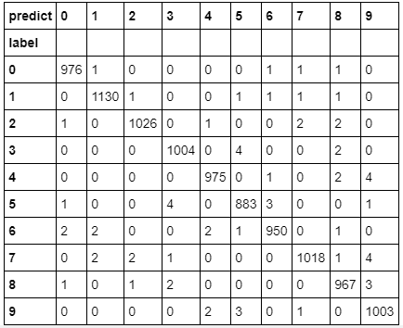
9. 顯示混淆矩陣
使用 pandas 套件的 crosstab() 函數可用來建立混淆矩陣以觀察那些數字比較會被誤認, 傳入參數為測試集的 10000 個標籤 (答案) y_test_label 以及上面得到預測結果 prediction
從對角線來看, 5 的辨識率最低, 只有 883 次, 最容易被混淆; 而 1 的辨識率最高, 達 1130 次. 另外, 4,5,7 最容易被誤認為 9 達4次

Slide 19
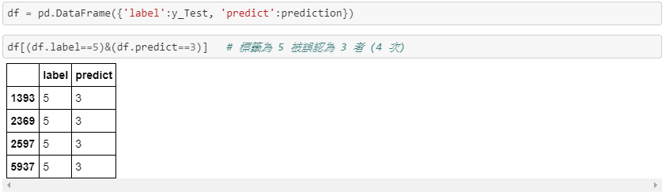
10. 利用 DataFrame 找出哪些測試樣本被誤認
可以利用 pandas 的 DataFrame 找出被誤認的測試樣本是哪些索引, 首先將測試集標籤 y_test_label 與預測結果 prediction 組成 DataFrame 物件, 利用欄位的條件式即可找出被誤認的測試樣本

Slide 20
Github程式執行結果:
https://github.com/MtFeather/AI-and-Security/blob/master/tensorflow/Keras_Mnist_CNN.ipynb

